Slide 1
Тема: БЕЗ БУЛЫШАБЫЗ.
БЕЗ ( НИШЛӘРГӘ? ) БУЛЫШАБЫЗ?

Slide 2
БҮГЕН КӨН СУЫКМЫ? НИЧӘ ГРАДУС СУЫК ?

Slide 3
КӨН НИНДИ? (болытлы,кояшлы)

Slide 4
КАР ЯВАмы? Көн ҖИЛЛЕме?

Slide 5
МАЛАЙ НИШЛИ?

Slide 6
СИН НИШЛИСЕҢ?

Slide 7
НИШЛӘРГӘ булыша?

Slide 8
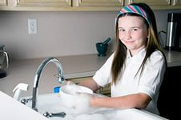
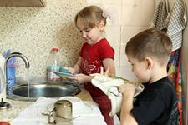
Гөлләргә су сибәргә, савыт-саба юарга булыша

Slide 9
Нишләргә?
Мин әнигә
Өстәл әзерләргә
булышам
Савыт-саба юарга

Slide 10
Инфинитив | Нишләргә? Нишлибез?
Гөлгә су сибәргә | Гөлләргә су сибәргә булышабыз
Савыт-саба юарга | Савыт-саба юарга булышабыз
Өстәл әзерләргә | Өстәл әзерләргә булышабыз

Slide 11
? | ? | нишләргә булышабыз?
Без | әнигә | өстәл әзерләргә булышабыз

Slide 12
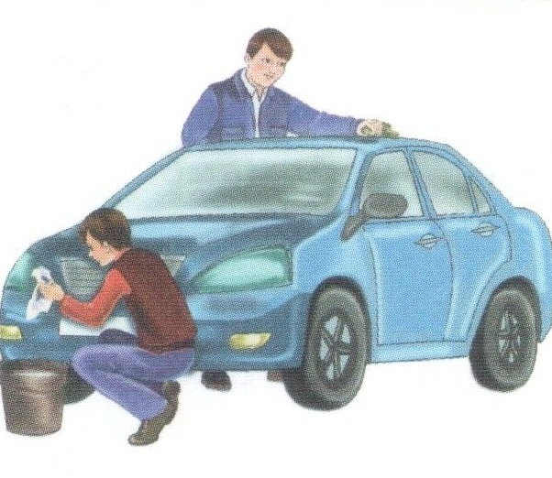
Син? | Кемгә? | нишләргә булышасың?
Мин | әтигә | машина юарга булышам

